Slide 1



Curso Teórico-Práctico
EPIDEMIOLOGÍA GENÓMICA
UNA HERRAMIENTA PARA FORTALECER LA VIGILANCIA DE AGENTES INFECCIOSOS
Día 3: Plataformas de divulgación de datos genómicos
Bogotá / Septiembre 25 del 2024

Slide 2
Plataformas de divulgación de datos genómicos
Diego Prada
Biólogo, M.Sc.
Grupo de Microbiología Instituto Nacional de Salud

Slide 3
Datos Genómicos
Definición: Datos genómicos se refieren a la información completa sobre los genes de un organismo.
Importancia:
Compartir los datos permite la investigación y comparación a nivel local y global.
Compartir los datos permite una acertada y robusta vigilancia genómica y epidemiológica.
Compartir los datos permite hacer seguimiento en tiempo real de los casos y comparar la respuesta de la población ante una patología.
Compartir los datos acelera decisiones de importancia en la salud pública
Seguimiento constante
Gestión de Metadatos
Control de Calidad Datos
Integración de los datos
BD Curadas

Slide 4
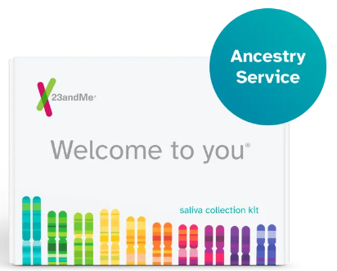

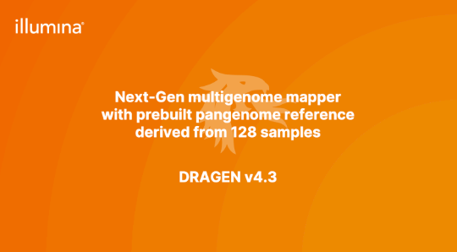
Plataformas de Divulgación de Datos Genómicos
Definición: Son bases de datos en línea que almacenan y permiten el acceso a información genómica para investigadores.
Bases de datos públicas
Gratis para depositar y descargar datos y metadatos no humanos
No es necesario verificar a los usuarios para descargar datos.
No hay política para restringir los derechos de acceso de los usuarios.
Metadatos proporcionados deben seguir las leyes de protección de datos
Plataformas comerciales
Ejemplo: Illumina, Bionumerics, 23andMe.

Slide 5
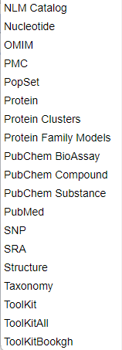
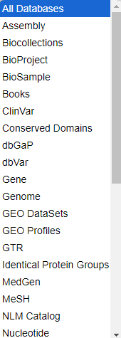
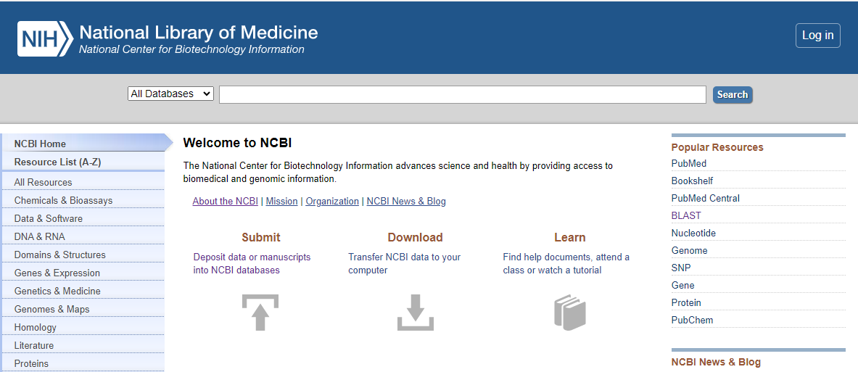
NCBI (National Center for Biotechnology Information):
Ofrece acceso a una vasta colección de bases de datos genómicas.
https://www.ncbi.nlm.nih.gov/

Slide 6
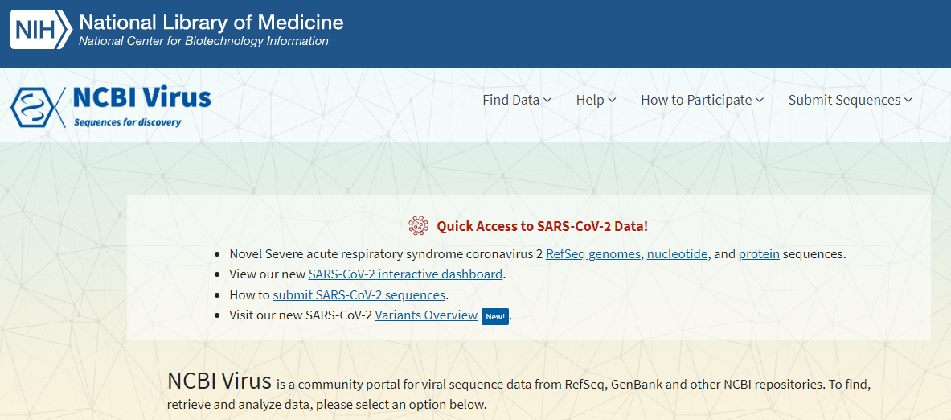
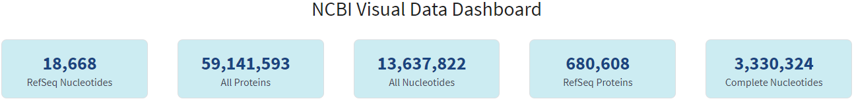
NCBI Virus (National Center for Biotechnology Information):
https://www.ncbi.nlm.nih.gov/labs/virus/vssi/#/

Slide 7
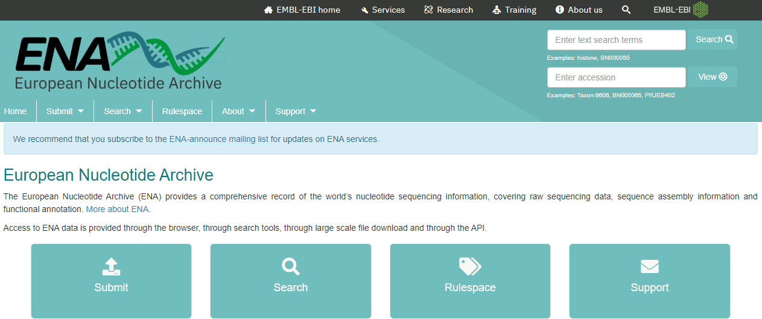
INSDC (International Nucleotide Sequence Database Collaboration):
Datos de lecturas crudas, ensamblajes, anotación funcional.
https://www.ebi.ac.uk/ena/browser/home

Slide 8
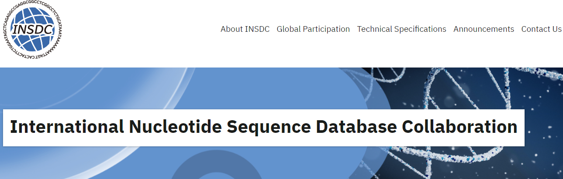

INSDC (International Nucleotide Sequence Database Collaboration):
La Colaboración Internacional de Bases de Datos de Secuencias de Nucleótidos (INSDC) archiva datos de secuencias de nucleótidos, desde secuencias sin procesar hasta secuencias ensambladas y anotadas, de todo el mundo.
https://www.insdc.org/

Slide 9
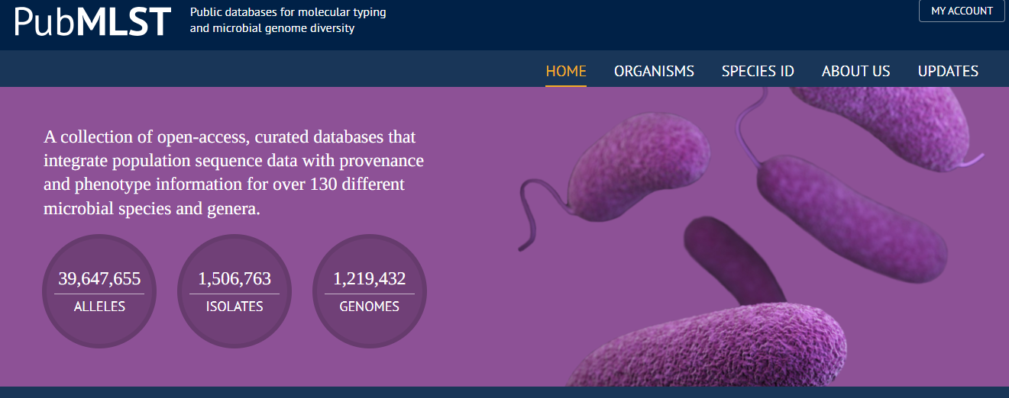
PubMLST (Public databases for molecular typing and microbial genome diversity):
Acceso abierto, integra datos de secuencias curadas de poblaciones con información de procedencia y fenotipo de más de 130 especies y géneros microbianos diferentes.
https://pubmlst.org/

Slide 10
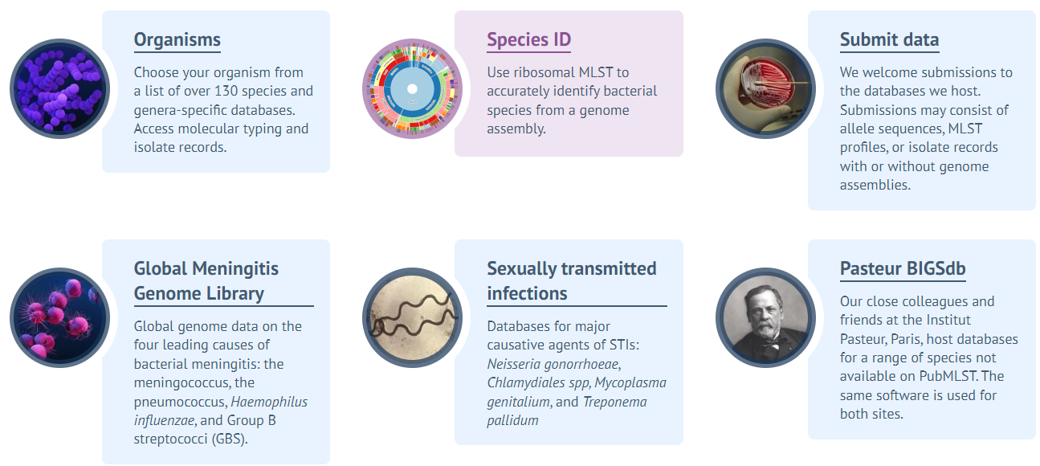
PubMLST (Public databases for molecular typing and microbial genome diversity):
https://pubmlst.org/

Slide 11
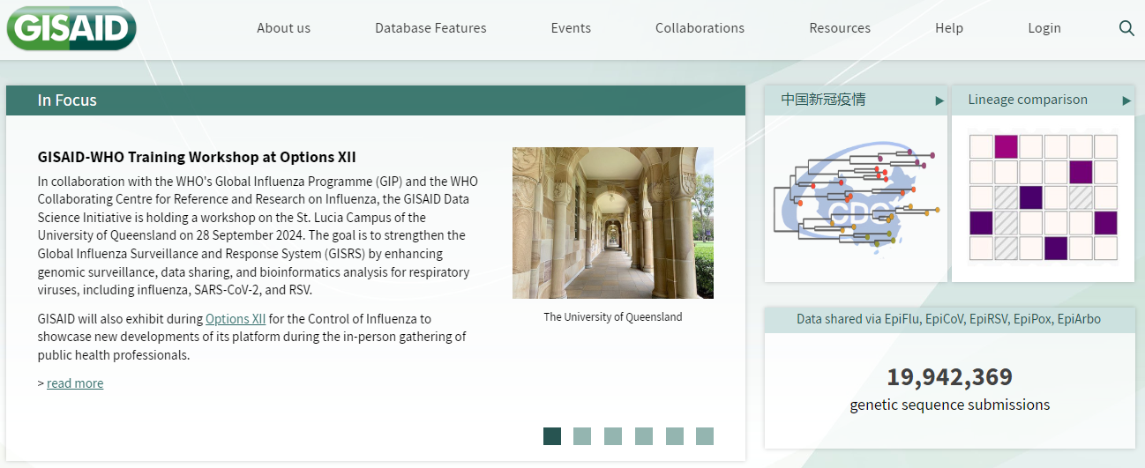
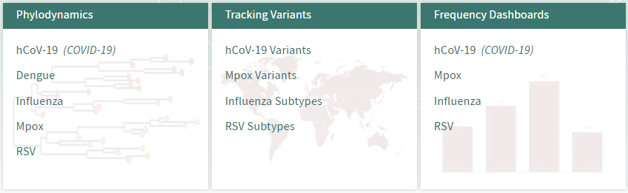
GISAID (The Global Initiative on Sharing All Influenza Data):
Promueve el intercambio rápido de datos de patógenos prioritarios, (influenza, hCoV-19, VSR, hMpxV y arbovirus, incluidos el chikungunya, el dengue y el zika. Secuencia genética y datos clínicos y epidemiológicos.
https://gisaid.org/

Slide 12
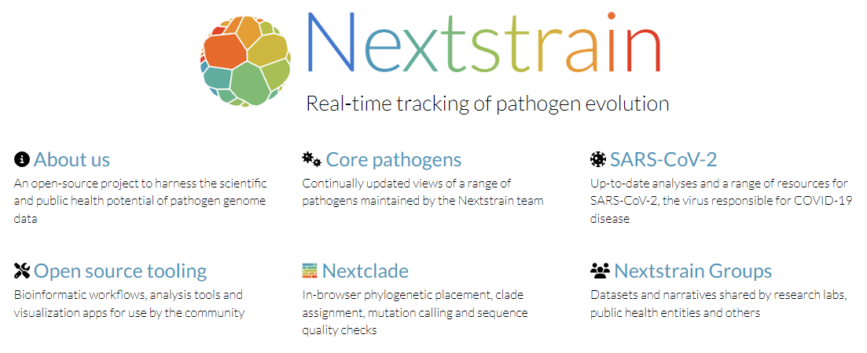
Plataformas para visualización
Nextstrain: Proporciona análisis y visualizaciones de forma interactiva y en tiempo real de la evolución de las poblaciones de virus.
https://nextstrain.org/

Slide 13
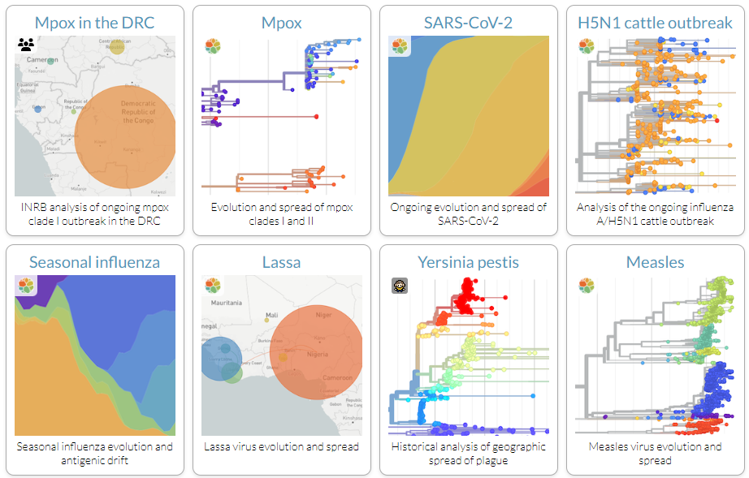
Plataformas para visualización
Nextstrain
https://nextstrain.org/

Slide 14
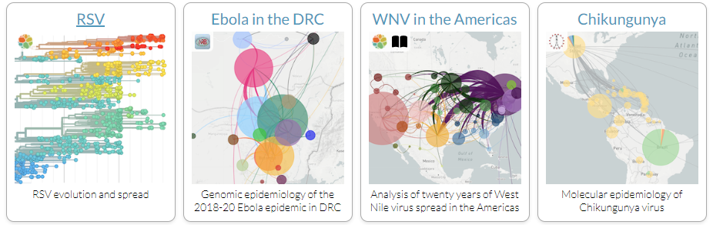
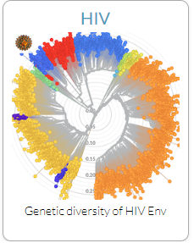
Plataformas para visualización
Nextstrain
https://nextstrain.org/

Slide 15

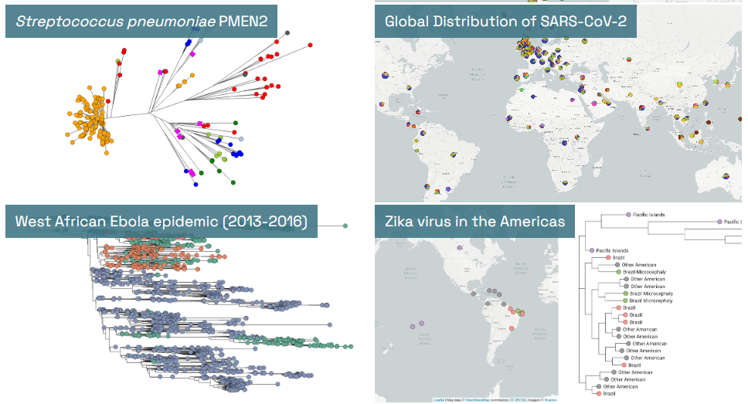
Plataformas para visualización
Microreact: Visualización e intercambio de datos abiertos para la epidemiología genómica. Diseñado para mostrar cómo se propagan las bacterias y virus en el mundo a lo largo del tiempo
https://microreact.org/

Slide 16
Retos y Desafíos
Privacidad y Ética: Manejo seguro de datos sensibles como información genética.
Calidad de los datos: La exactitud y veracidad de los datos compartidos es crucial.
Accesibilidad: Algunos investigadores tienen dificultades para acceder a datos por falta de recursos o restricciones.
Conclusión
Acceso a grandes volúmenes de datos: Facilita la investigación a escala global.
Colaboración científica: Permite compartir hallazgos y acelerar descubrimientos.
Personalización en medicina: Los datos genómicos son fundamentales para la medicina personalizada.
Resumen: Las plataformas de divulgación de datos genómicos son esenciales para la investigación moderna.
Futuro: Se espera que el acceso a los datos genómicos aumente y mejore el desarrollo de nuevas terapias y tecnologías en salud.

Slide 17

Gracias
Contacto:
dprada@ins.gov.co
dpradacardozo@gmail.com

Slide 18
Algunas de las diapositivas usadas en esta presentación hacen parte del material disponible en Help Center de CZID
https://chanzuckerberg.zendesk.com/hc/en-us

